Slide 1
Skloňování číslovek
6. ročník
Druhy číslovek

Slide 2
Na m….tině
M....tina b....la plná v....ně b....lin. Ve večerním přísv....tu poletoval.... l....šajové. Mezi různým b....lím rostl.... p....chavky a léčivý pel....něk. Vzduchem poletovalo chm....ří pampel....šek. Srnci vycházel.... na pastvu. I l....ška si v....šla na lov. Z tepl....ch pel....šků vylezl.... mal.... zajíčci. V dálce zahoukal s....ček a nesl....šně se snesl k zem.....

Slide 3
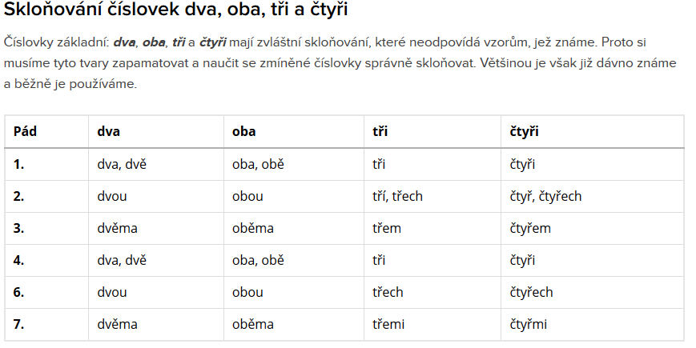
Skloňování číslovek

Slide 4
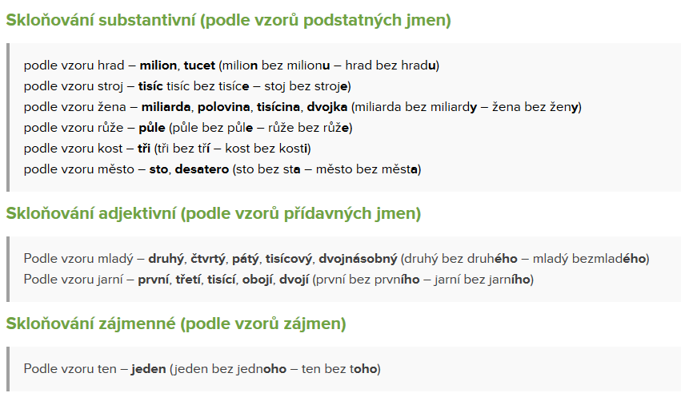

Slide 5
Doplňte spisovné tvary číslovek dva nebo oba.
Na … rukách měl obvazy. Osm děleno … jsou čtyři. Jeden je za osmnáct a druhý bez … za dvacet. Přidali jsme se ke … turistům., kteří dobře znali cestu. Od … hodin máme odpolední vyučování. Se svým plánem jsem se hned svěřil … kamarádům. Upadl, ale hned stál na … nohách. S … dívkami se dobře známe.

Slide 6
Doplň do textu číslovky uvedené v závorce číslicí ve správném tvaru.
Vyčistil jsem si ......................... (3) boty. Úkol můžete vyřešit ..................... (2) způsoby. V neděli obědváme vždy ve .............................. (12) hodin. Podařilo se mu to na ........................... (2.) pokus. V diktátu jsi měl ............................ (21) chyb. Maminka mi vyžehlila .......................... (5) triček a ................................ (4) kalhoty. Na závody se dostavilo ........................................... (58) žáků. Představení trvá od ..................... (6) do ........................ (9) hodin. ........................ (2x) měř, .......................... (1x) řež.

Slide 7
Pravopisné cvičení
Ke konci dob ……. kame…....é se l …....dé naučil ….... v…....těžené rudy tav…....t. Prvním …....pracovaným kovem b…....la měď. V …....robky se ob…....v…....l….... kolem roku 7 000 před naším letopočtem. V …....vropě se měď ob…....v…....la kolem roku 4 000 před naším letopočtem. Nástroje z mědi se však ohýbal…..... Proto bylo m…....děných předm…....tů pom…....rně málo. Sl…....tím mědi a cínu …....nikl později bronz. Do dnešní dob ….... se ale dochovalo mnoho bronzov…....ch předm…....tů.

